Slide 1

Desarrollo de Aplicaciones Móviles
Ingeniero en Sistemas e Informática
seagomezar@gmail.com
Sebastian Alonso Gomez Arias
Septiembre 27 de 2014

Slide 2
Cronograma del Curso
Introducción a la programación con Phonegap
Instalación
Organización de nuestro entorno.
Librerias Utiles.
Boostrap, Foundation.
Jquery, Jquery Mobile.
Frameworks Javascript.
Angular.
Backbone.
Ionic
Acceso al acelerómetro.
Acceso al GPS y la geolocalización.
Acceso a la cámara y la galería.
Almacenamiento temporal y persistente.

Slide 3
Introducción a Phonegap

Slide 4
Desarrollo en móviles
Procesador limitado.
Memoria de cientos de MBs.
Almacenamiento SD de pocos GBs.
Conectividad limitada.
Resolución baja y según modelos.
Muy fragmentado por plataformas.

Slide 5
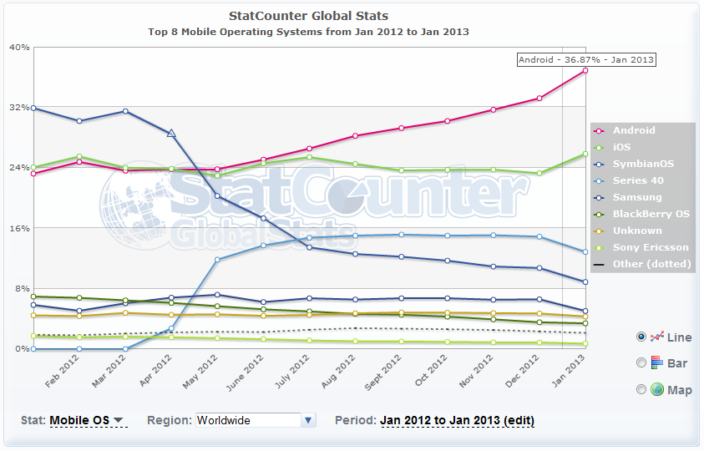
Distribución actual de SO móviles

Slide 6
Android
Múltiples fabricantes
Todos son teléfonos inteligentes
Gamas media y alta
Se suelen comprar con una conexión de datos
Es código abierto
Sus entornos de desarrollo son libres
Basado en Java
Desarrollado Actualmente por la OHA

Slide 7
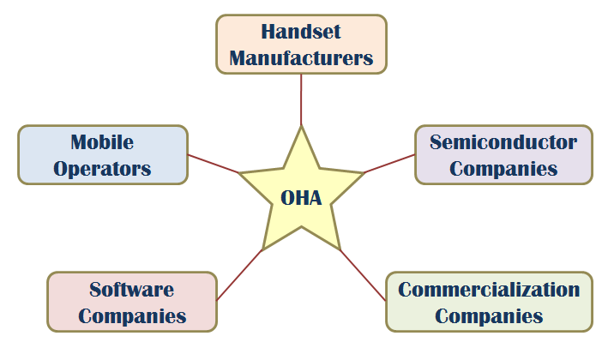
OHA (Open Handset Alliance)
Google, HTC, Dell, Intel, Motorola, Qualcomm, Texas Instruments, Samsung, LG, T-Mobile, Nvidia y Wind River Systems.
Android

Slide 8
Apple IOS
Un solo fabricante: Apple
Todos son teléfonos inteligentes
Gama muy alta
Se suelen comprar con una conexión de datos
Código cerrado
Entorno de desarrollo de pago
Basado en Objective-C (Xcode –Swift)

Slide 9
Blackberry Os
Lideraba el mercado estadounidense con el 31% del tráfico de teléfonos inteligentes , hasta que IOS lo superó.
# 2 en el mercado mundial con el 11% del tráfico de teléfonos inteligentes.
Los desarrolladores no limitados a un solo canal de distribución Menos alcance fuera de América del Norte.
Distribución más difícil hoy Aplicación vs. tienda de aplicaciones de iPhone.
Únicamente corre en Hardware RIM.

Slide 10
Symbian OS
Actualmente, sólo parte de los móviles Nokia
Todos son teléfonos inteligentes
Todas las gamas
No necesariamente con conexión de datos
Código cerrado
Entorno de desarrollo abierto: Carbide
Basado en C++
Muy buen soporte Java ME

Slide 11
¿Como diseñar para todos a la misma vez?
Hay entornos con muchas limitaciones o de pago:
Phonegap
Intel XDK
Titanium Appcelerator
Corona
Adobe Air Mobile
Notes:
Depende de cada caso, no existe “la mejor”.
Por lo general traen limitaciones al no poder acceder a aplicaciones nativas.

Slide 12
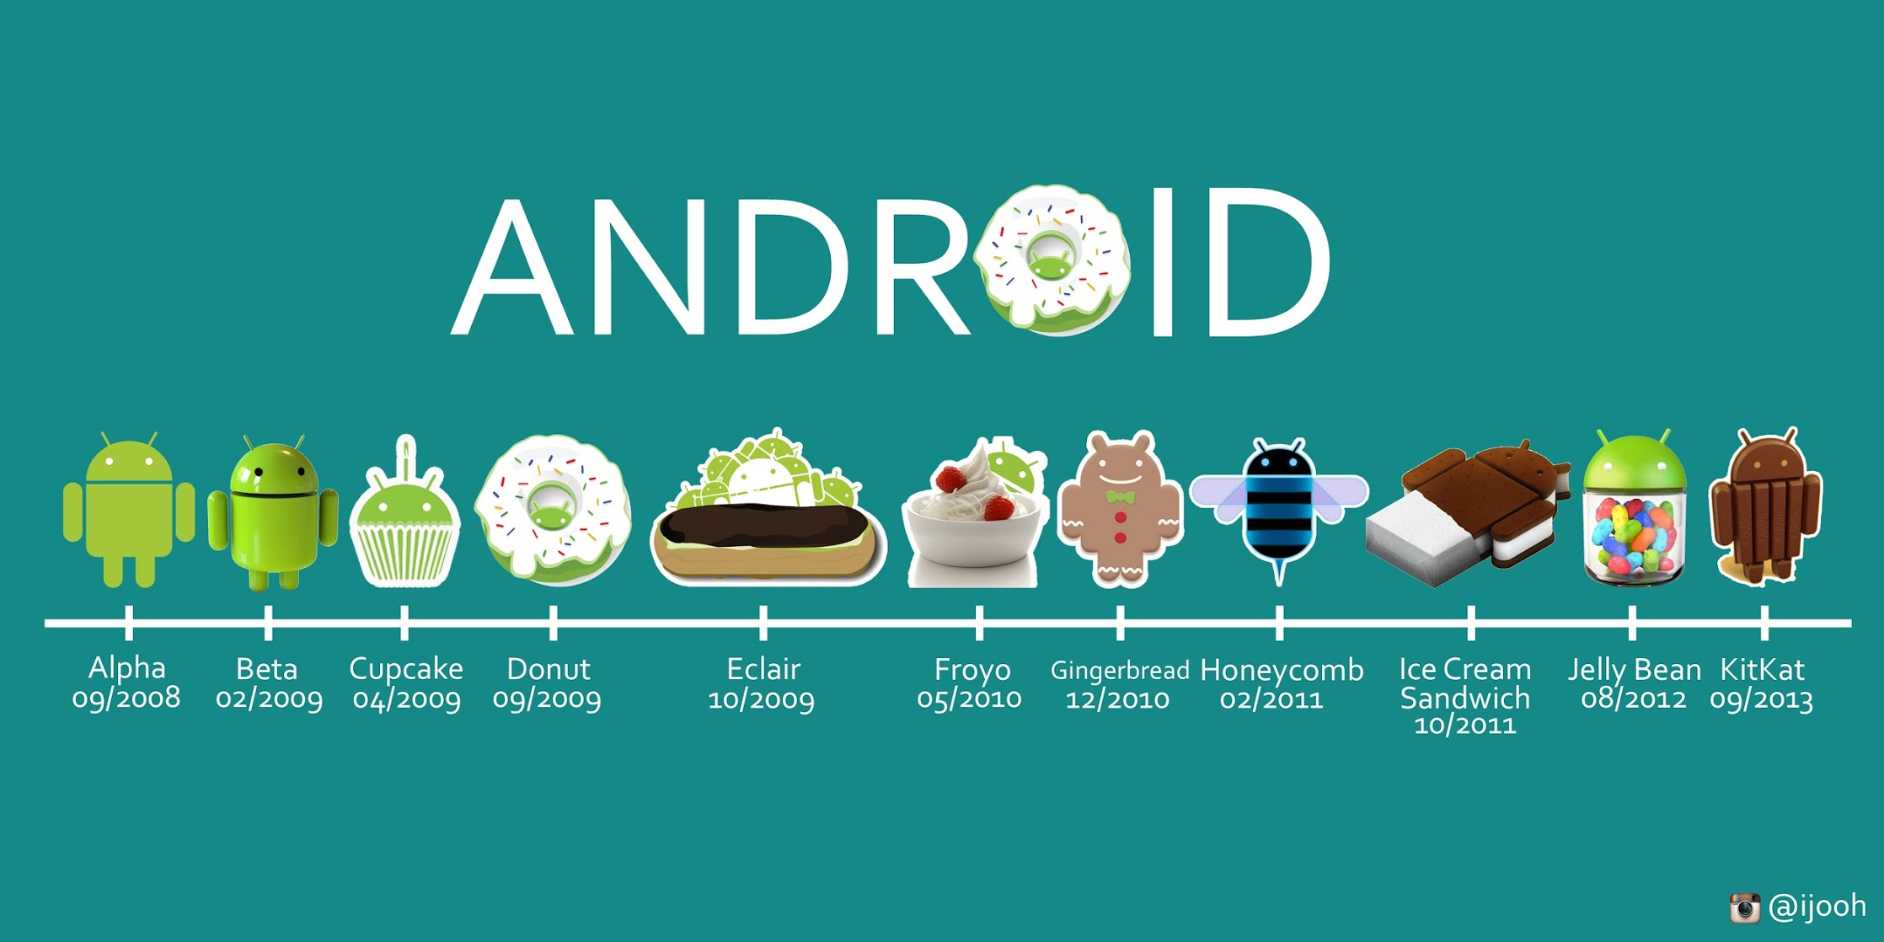
Notes:
Android es un paquete de software para dispositivos móviles que incluye un sistema operativo, middleware y aplicaciones clave.
Es un valor entero que identifica de forma única la versión del Framework API, que es ofrecida por una versión de Android.
Las APIs están diseñadas de tal manera que una versión superior sigue siendo compatible con una versión antigua
Cada versión de Android Soporta únicamente un nivel de API (y todas las anteriores).
Honeycon la única distribución de android con licencia diferente
Apartir de android 2.3.3 se fusionaron las ramas de android para Tablet y para teléfono y demás, antes era diferente para tablets y para móviles.
Empresas grandes han personalizado android a su gusto. Samsung, htc,
Actualmente el 75% de las apps son hechas en estados unidos.

Slide 13
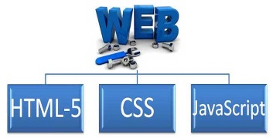
Qué es PhoneGap ?
Your Code

Slide 14
Qué es PhoneGap ?
Your Code
Native Web View

Slide 15
Qué es PhoneGap ?
Your Code
Native Web View
Native APIs

Slide 16
Qué es PhoneGap ?
Your Code
Native Web View
Native APIs
Native App - .apk, .xap, etc.

Slide 17
Qué es PhoneGap ?
PhoneGap usa el browser nativo en el dispositivo para hacer render del HTML/CSS

Slide 18
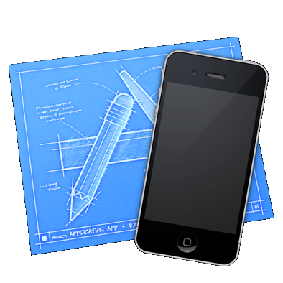
Qué es PhoneGap ?
PhoneGap usa el formato de los proyectos nativos propios de cada plataforma.
Abrir, Emular y probar desde el desarrollo.

Slide 19
Qué es PhoneGap ?
Dado que phonegap utiliza la estructura de los proyectos nativos , phonegap se hace extendible.

Slide 20
Qué es PhoneGap ?
PhoneGap provee una libreria JavaScript para acceder a las APIs Nativas.

Slide 21

Qué es PhoneGap ?
PhoneGap es completamente Open-Source y es manejado por Apache Foundation.
http:// incubator.apache.org/callback/

Slide 22

Qué es PhoneGap ?
Todo el proyecto Phonegap esta disponible en Gitbub.
https://github.com/cordova

Slide 23
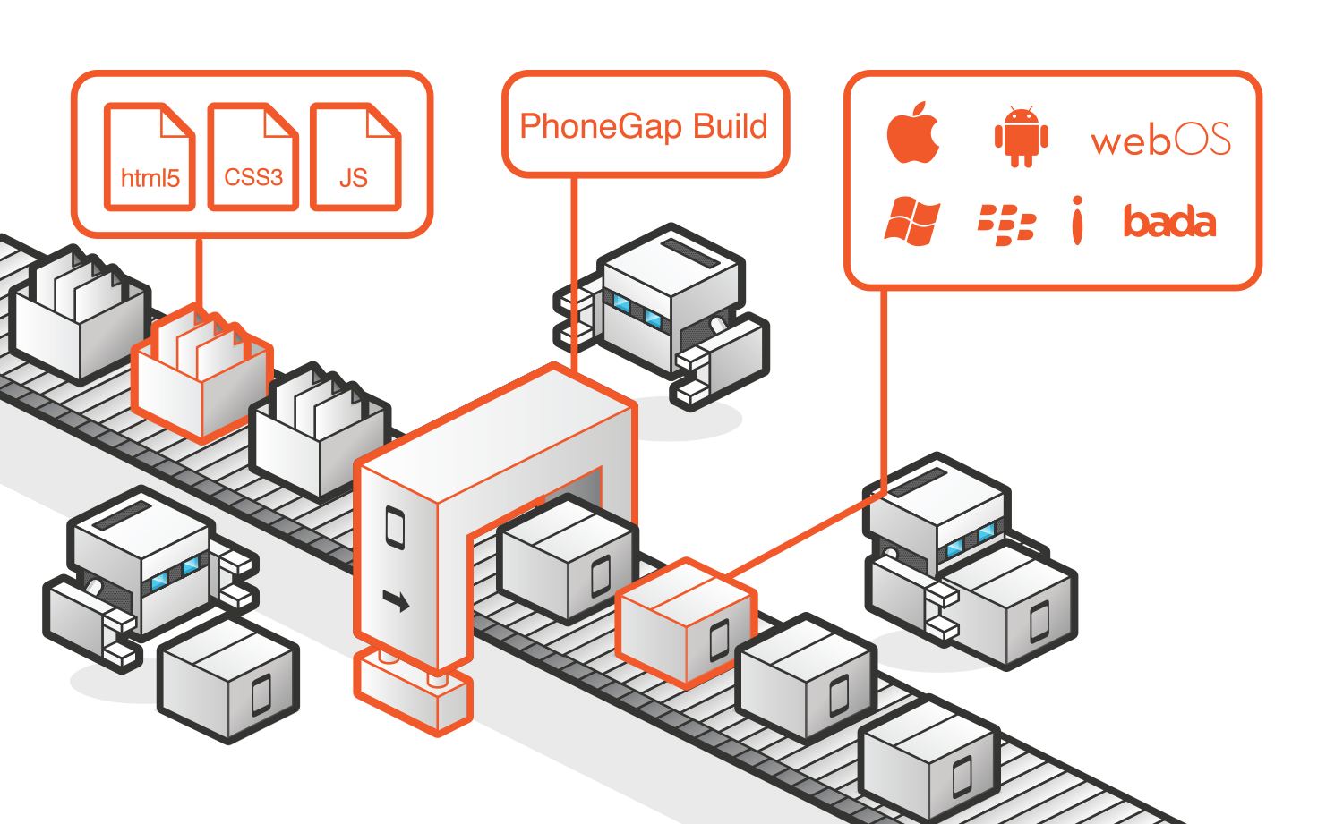
El modelo de negocio de phonegap.
Notes:
Lo compro Adobe por N millones de dolares.
Entonces libero la licencia.
¿Cómo entonces adobe puede recuperar la inversion?

Slide 24
Instalación de Phonegap

Slide 25
NodeJs
Node.js® es una plataforma construida sobre Chrome para la ejecución de JavaScript en tiempo real.
Node.js provee un manejador de paquetes que permite la descarga de diferentes software y librerías, subidas por la comunidad, este manejador permite la transferencia de paquetes de manera fácil y rápida.
Paso 1: Instalar http://nodejs.org/

Slide 26
Instalar Phonegap
Paso 2: Desde la línea de comandos ejecutar los siguientes comandos:
C:\> npm install -g cordova
C:\> npm install -g phonegap
Paso 3: Para crear nuestro primer proyecto ejecutamos el siguiente comando:
phonegap create NombreDeMiApplicacion

Slide 27
Organización de nuestro entorno.

Slide 28
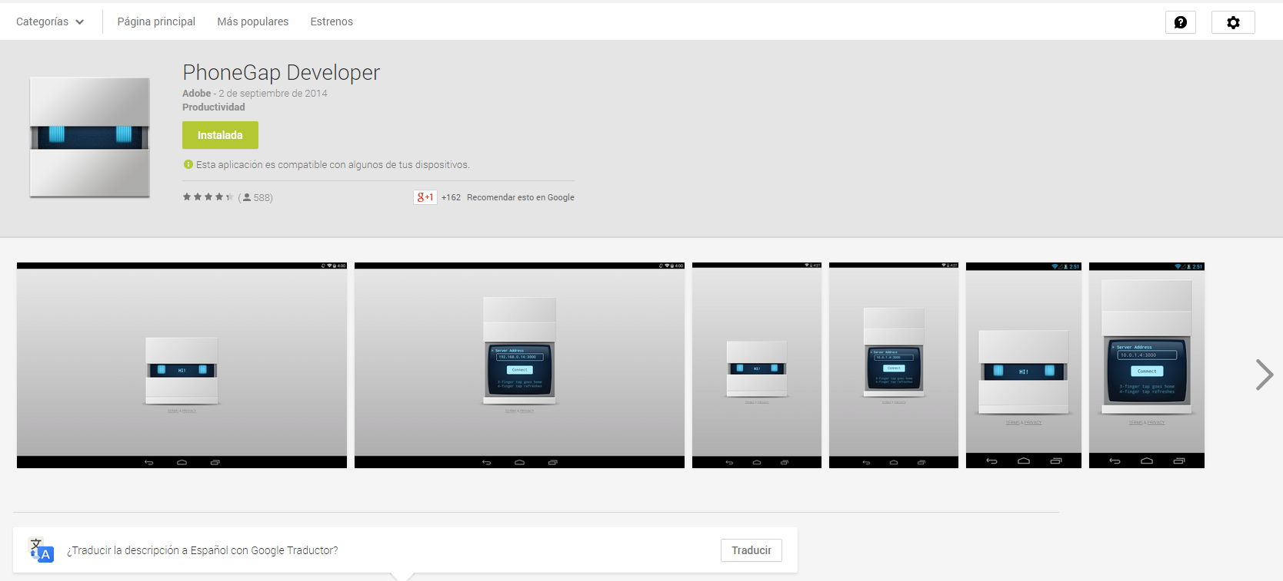
Instalamos la aplicación de desarrollo (IOS/RIM/Android/Windows)

Slide 29

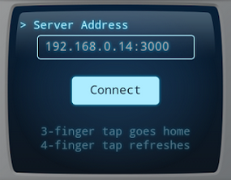
Una vez que creamos nuestra aplicación podemos «Servirla en la red local» mediante el comando:
Phonegap serve
Abrimos nuestra aplicación en el celular y hacemos coincidir la dirección IP y nuestro puerto

Slide 30
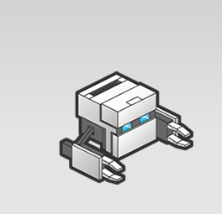

Slide 31
Librerías Útiles

Slide 32
Librerías Útiles CSS
Boostrap
http://getbootstrap.com/getting-started/#download
Foundation
http://foundation.zurb.com/

Slide 33
Librerías Útiles Javascript
Jquery
http://jquery.com/download/
Jquery Mobile
http://jquerymobile.com/download/

Slide 34
Librerias Utiles (Frameworks Javascript)
Angular
https://angularjs.org/
Backbone
http://backbonejs.org/

Slide 35
Empecemos a Programar

Slide 36
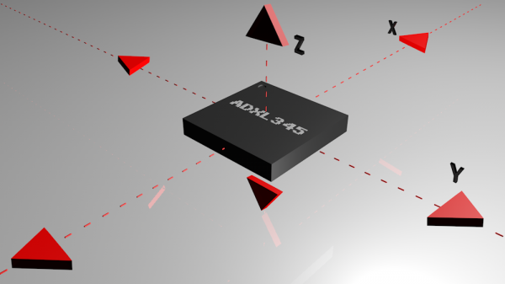
Acceso al acelerómetro
Notes:
Los acelerómetros son dispositivos que miden la aceleración, que es la tasa de cambio de la velocidad de un objeto. Esto se mide en metros por segundo al cuadrado (m/s²) o en las fuerzas G (g). La sola fuerza de la gravedad para nosotros aquí en el planeta Tierra es equivalente a 9,8 m/s², pero esto varía ligeramente con la altitud (y será un valor diferente en diferentes planetas, debido a las variaciones de la atracción gravitatoria). Los acelerómetros son útiles para detectar las vibraciones en los sistemas o para aplicaciones de orientación.

Slide 37
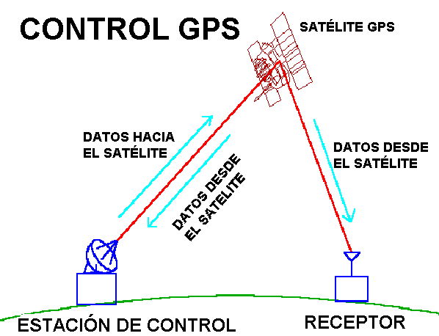
Acceso al GPS y Geolocalización

Slide 38
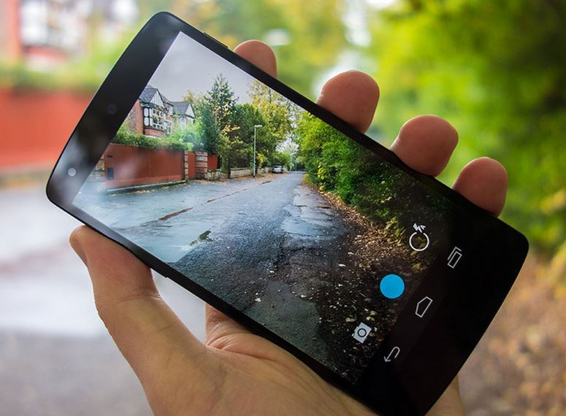
Acceso a la cámara y la Galería

Slide 39


Almacenamiento Temporal y Persistente

Slide 40
Preguntas?
seagomezar@gmail.com
Gracias!

